Slide 1
对偶理论（Duality）
张伯雷
南京邮电大学 计算机学院、通达学院
https://bolei-zhang.github.io/course/opt.html
Notes:
P28 https://www.bilibili.com/video/BV1P5411D7UH?p=28&vd_source=4b5e227efdfdaeb37952f4099d6bdfd6
最核心的内容

Slide 2
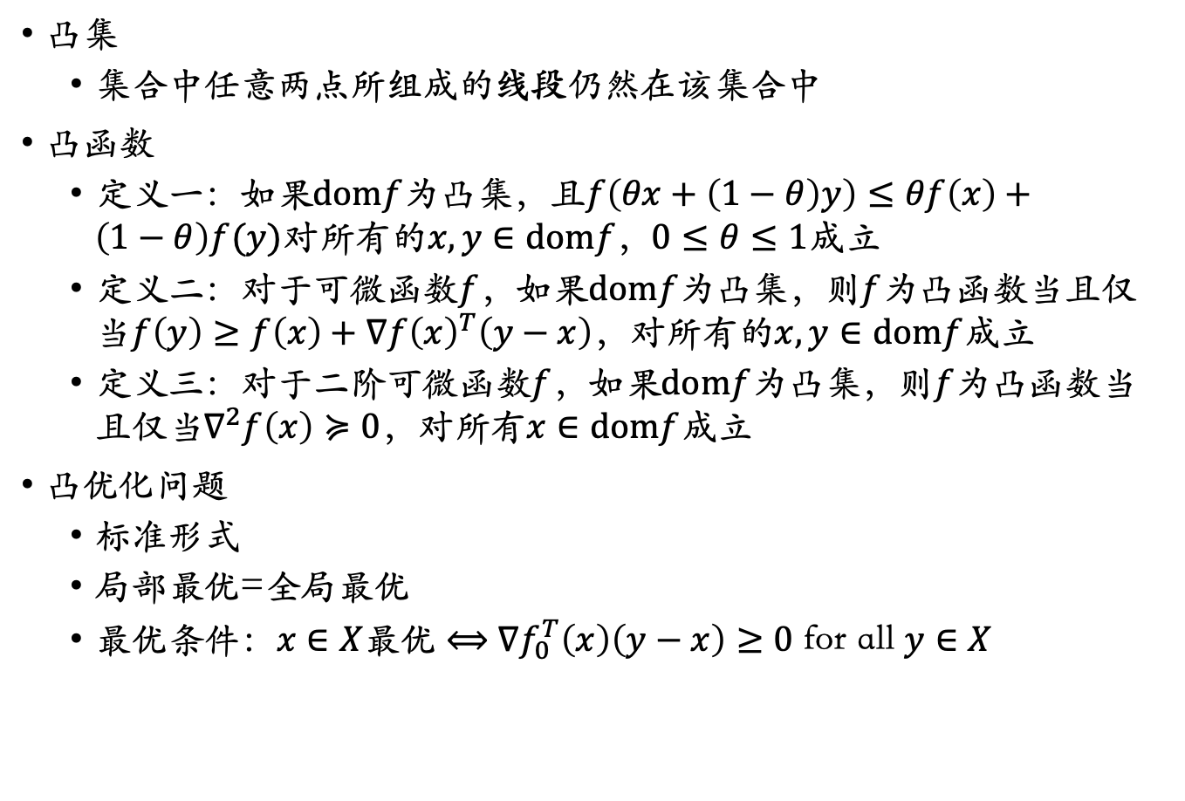
回顾
凸集
集合中任意两点所组成的线段仍然在该集合中
凸函数
定义一：如果$domf$为凸集，且$f\left(θx+\left(1−θ\right)y\right)≤θf\left(x\right)+\left(1−θ\right)f(y)$对所有的$x,y∈domf，0≤θ≤1$成立
定义二：对于可微函数$f$，如果$domf$为凸集，则$f$为凸函数当且仅当$f\left(y\right)≥f\left(x\right)+∇f{\left(x\right)}^{T}\left(y−x\right)，$对所有的$x,y∈domf$成立
定义三：对于二阶可微函数$f$，如果$domf$为凸集，则$f$为凸函数当且仅当$∇^{2}f\left(x\right)≽0$，对所有$x∈domf$成立
凸优化问题
标准形式
局部最优=全局最优
最优条件：$x∈X\text{最优}⟺$ $∇f_{0}^{T}\left(x\right)\left(y−x\right)≥0$ for all $y∈X$

Slide 3
目录
拉格朗日与共轭函数
对偶间隙
最优性条件：Slater条件
最优条件的两个解释
几何解释
鞍点解释
互补松弛与KKT条件

Slide 4

一般优化问题
优化问题
$$\min{f_{0}(x)}.$$
$$s.t. f_{i}\left(x\right)≤0, i=1,…, m$$
$h_{i}\left(x\right)=0, i=1,…, p$
$x∈R^{n}$
$D=\bigcap_{i=0}^{m}{domf_{i}}∩\bigcap_{i=1}^{p}{domh_{i}}$
$X=\{x∈D$且所有约束条件可以满足}
$p^{∗}$为最优值
不一定是凸优化问题!

Slide 5
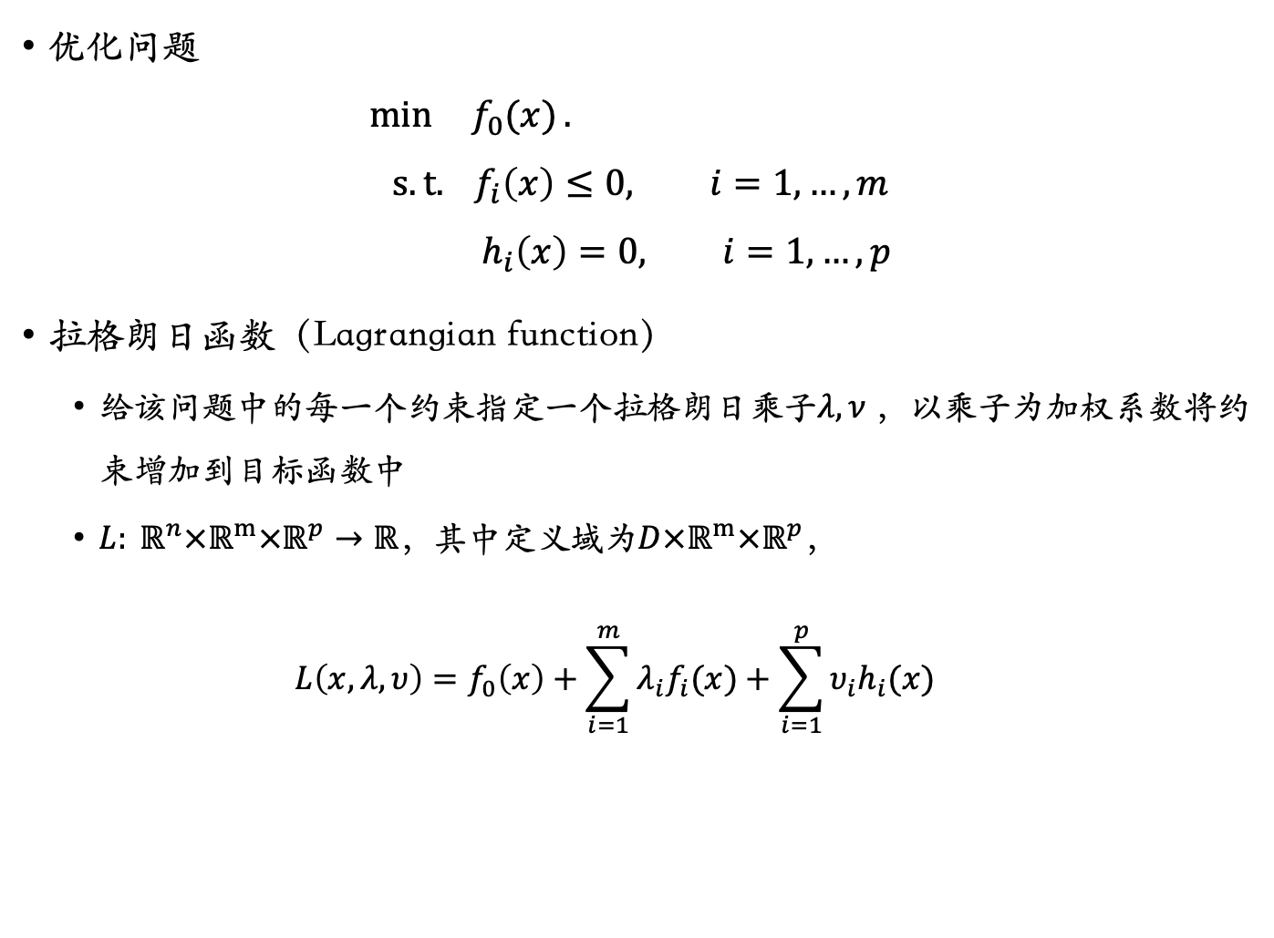
拉格朗日函数
优化问题
$$\min{ f_{0}(x)}.$$
$$s.t. f_{i}\left(x\right)≤0, i=1,…, m$$
$${ h}_{i}\left(x\right)=0, i=1,…, p$$
拉格朗日函数（Lagrangian function）
给该问题中的每一个约束指定一个拉格朗日乘子$λ,ν$，以乘子为加权系数将约束增加到目标函数中
$L: ℝ^{n}×ℝ^{m}×ℝ^{p}→ℝ$，其中定义域为$D×ℝ^{m}×ℝ^{p}$，
$$L\left(x,λ,υ\right)=f_{0}\left(x\right)+\sum_{i=1}^{m}{λ_{i}f_{i}(x)}+\sum_{i=1}^{p}{υ_{i}h_{i}(x)}$$

Slide 6

拉格朗日对偶函数
拉格朗日对偶函数(Lagrange Function/Dual Function)
$$g\left(λ,υ\right)=\inf_{x∈D}{L\left(x,λ,υ\right)}$$
$$=\inf_{x∈D}(f_{0}\left(x\right)+\sum_{i=1}^{m}{λ_{i}f_{i}\left(x\right)}+\sum_{i=1}^{p}{υ_{i}h_{i}\left(x\right)})$$
$λ∈ℝ^{m},υ∈ℝ^{p}$
Notes:
Inf与min
性质一，性质二的证明
原问题非凸，但是对偶问题是凸优化问题
原问题最优解难以求导，但是对偶问题可以逼近原问题的最优解的下界

Slide 7
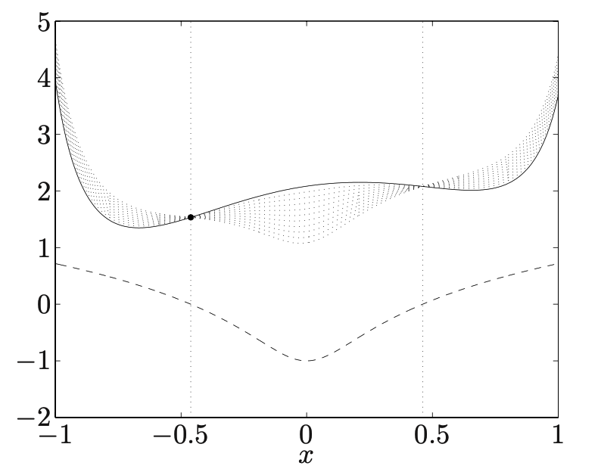
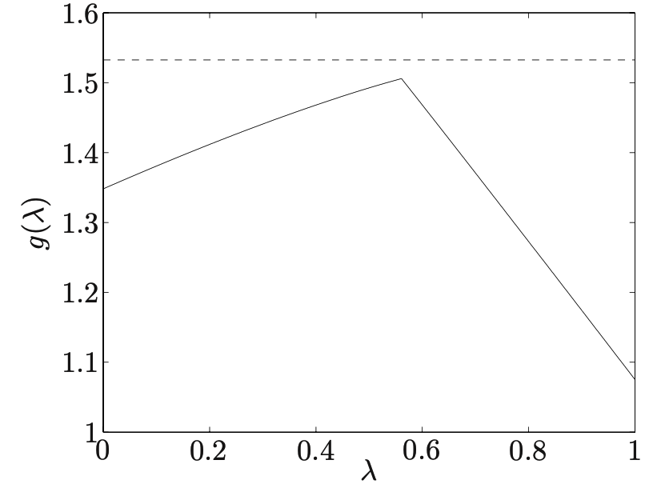


对偶函数性质一
弱对偶理论：如果$λ≥0$，则$g\left(λ,υ\right)≤p^{∗}$
实线：目标函数$f_{0}$
虚线：$f_{1}≤0$
点虚线：拉格朗日$f_{0}+λf_{1}:λ = 0.1, 0.2, . . . , 1.0$
可行解集：[-0.46, 0.46]

Slide 8
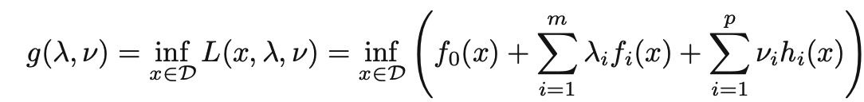

对偶函数性质二
性质：对偶函数为凹函数
命题：若$f_{1},…,f_{m}\text{为凸函数，则}f(x)=max⁡\{f_{1}\left(x\right),…,f_{m}(x)\}\text{为凸函数}$
命题：若$f(x, y)对所有y∈A为关于x的凸函数，则f(x)=\sup_{y∈A}{f(x,y)}为凸函数$

Slide 9

例1
$$\min{{ x}^{T}x }$$
$$s.t. Ax={b }$$
$$x∈ℝ^{n}, b{∈ℝ}^{p}, A∈ℝ^{p×n}$$

Slide 10

例2
$$\min{C^{T}x }$$
$$s.t. Ax={b}, x≥0$$

Slide 11

例3
$$\min{x^{T}Wx }$$
$$s.t. x_{i}=±1, i=1,…,m$$
Notes:
非凸，整数规划

Slide 12
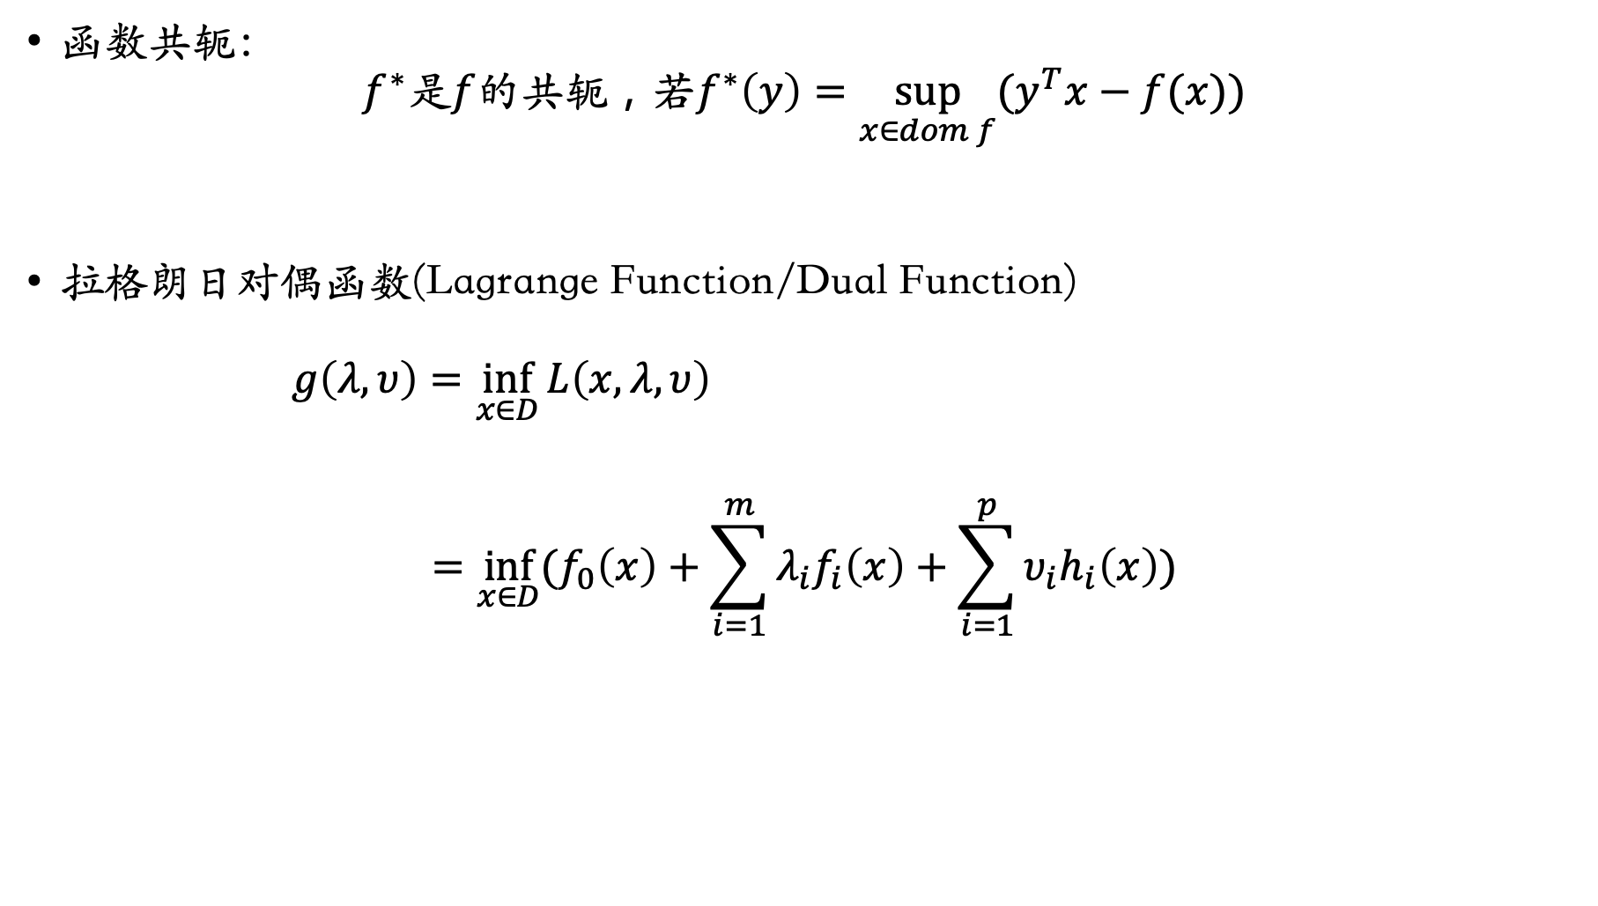
函数的共轭
函数共轭：
$$f^{∗}\text{是}f\text{的共轭}，\text{若}f^{∗}\left(y\right)=\sup_{x∈dom f}{(y^{T}x−f(x))}$$
拉格朗日对偶函数(Lagrange Function/Dual Function)
$$g\left(λ,υ\right)=\inf_{x∈D}{L\left(x,λ,υ\right)}$$
$$=\inf_{x∈D}(f_{0}\left(x\right)+\sum_{i=1}^{m}{λ_{i}f_{i}\left(x\right)}+\sum_{i=1}^{p}{υ_{i}h_{i}\left(x\right)})$$

Slide 13

例
$$\min{f(x) }$$
$$s.t. x=0$$
解

Slide 14

例
$$\min{f_{0}\left(x\right) }$$
$$s.t. Ax≤b,Cx=d$$
解

Slide 15
对偶理论（Duality）
张伯雷
南京邮电大学 计算机学院、通达学院
https://bolei-zhang.github.io/course/opt.html
Notes:
P28 https://www.bilibili.com/video/BV1P5411D7UH?p=28&vd_source=4b5e227efdfdaeb37952f4099d6bdfd6
最核心的内容

Slide 16
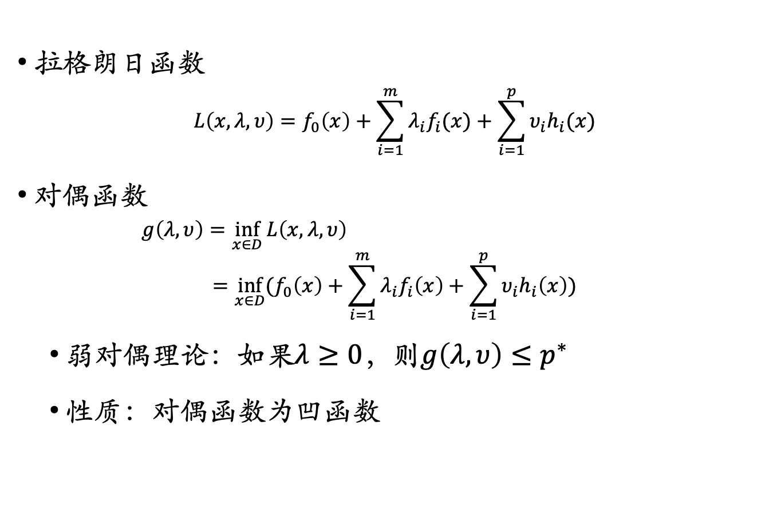
目录
拉格朗日函数
$$L\left(x,λ,υ\right)=f_{0}\left(x\right)+\sum_{i=1}^{m}{λ_{i}f_{i}(x)}+\sum_{i=1}^{p}{υ_{i}h_{i}(x)}$$
对偶函数
$$g\left(λ,υ\right)=\inf_{x∈D}{L\left(x,λ,υ\right)}$$
$$=\inf_{x∈D}(f_{0}\left(x\right)+\sum_{i=1}^{m}{λ_{i}f_{i}\left(x\right)}+\sum_{i=1}^{p}{υ_{i}h_{i}\left(x\right)})$$
弱对偶理论：如果$λ≥0$，则$g\left(λ,υ\right)≤p^{∗}$
性质：对偶函数为凹函数

Slide 17
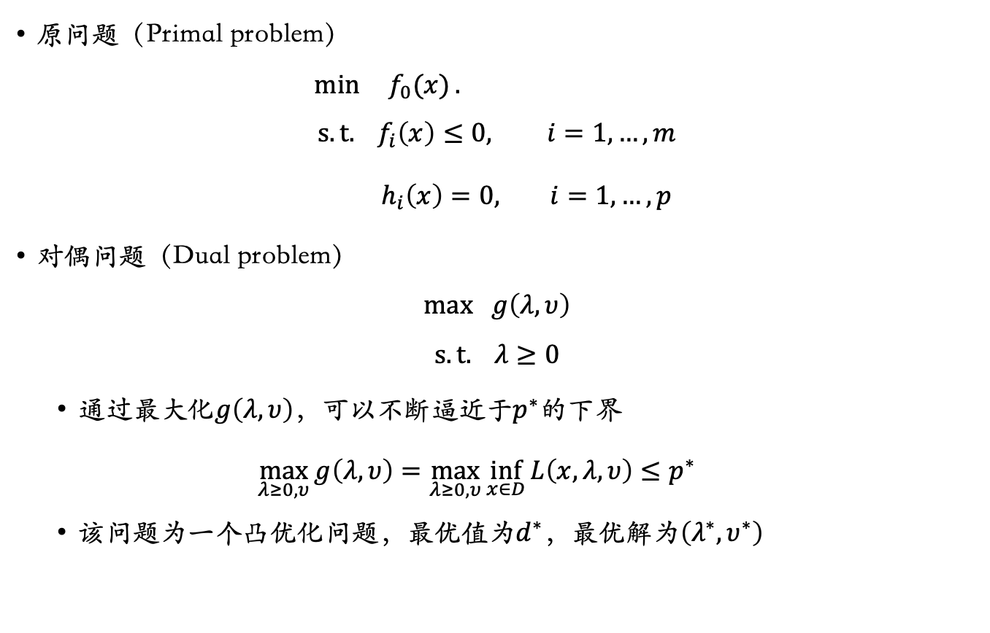
对偶问题（dual problem）
原问题（Primal problem）
$$\min{f_{0}(x)}.$$
$$s.t. f_{i}\left(x\right)≤0, i=1,…, m$$
$h_{i}\left(x\right)=0, i=1,…, p$
对偶问题（Dual problem）
$$max g\left(λ,υ\right)$$
$$s.t. λ≥0$$
通过最大化$g\left(λ,υ\right)$，可以不断逼近于$p^{∗}$的下界
$$\max_{λ≥0,υ}{g\left(λ,υ\right)}=\max_{λ≥0,υ}\inf_{x∈D}{L\left(x,λ,υ\right)}≤p^{∗}$$
该问题为一个凸优化问题，最优值为$d^{∗}$，最优解为$\left(λ^{∗},υ^{∗}\right)$

Slide 18
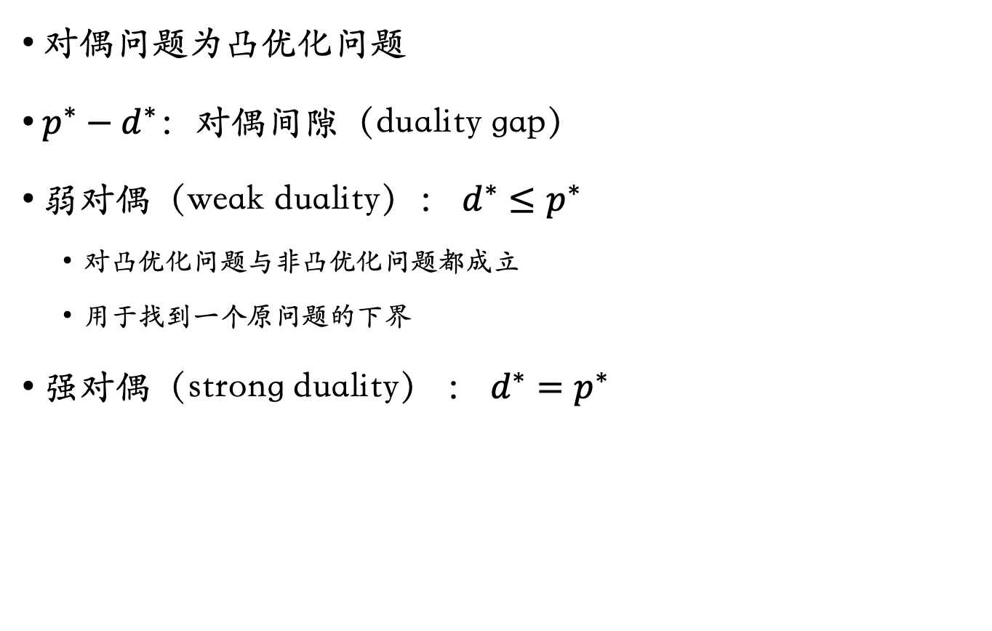
对偶间隙（duality gap）
对偶问题为凸优化问题
$p^{∗}−d^{∗}：$对偶间隙（duality gap）
弱对偶（weak duality）： $d^{∗}≤p^{∗}$
对凸优化问题与非凸优化问题都成立
用于找到一个原问题的下界
强对偶（strong duality） ： $d^{∗}=p^{∗}$

Slide 19
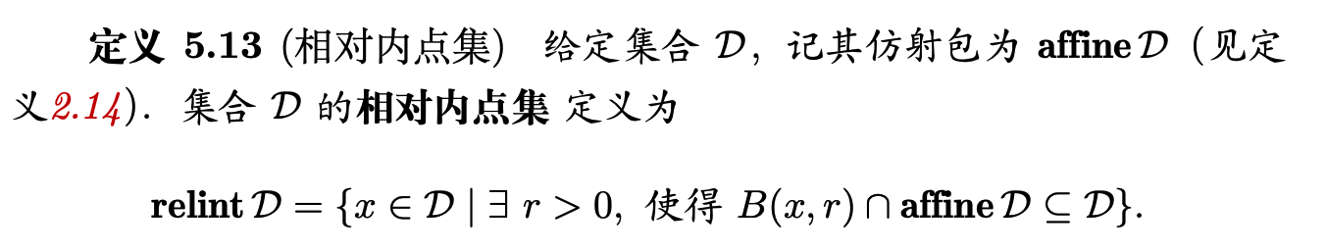

相对内点集（relative interior）
$B\left(x, r\right)$：以$x$为中心的球

Slide 20
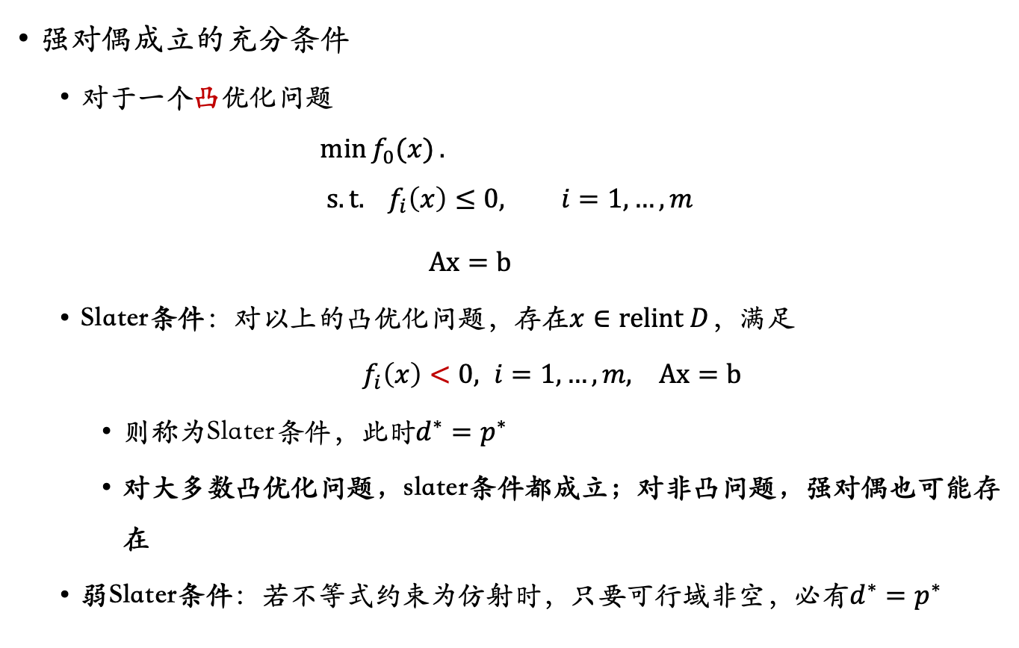
Slater条件
强对偶成立的充分条件
对于一个凸优化问题
$$\min{f_{0}(x)}.$$
$$s.t. f_{i}\left(x\right)≤0, i=1,…, m$$
$Ax=b$
Slater条件：对以上的凸优化问题，存在$x∈relint D$，满足
$f_{i}\left(x\right)<0, i=1,…, m, Ax=b$
则称为Slater条件，此时$d^{∗}=p^{∗}$
对大多数凸优化问题，slater条件都成立；对非凸问题，强对偶也可能存在
弱Slater条件：若不等式约束为仿射时，只要可行域非空，必有$d^{∗}=p^{∗}$

Slide 21

例1
线性约束的最小二乘问题
$$\min{x^{T}x }$$
$$s.t. Ax={b}$$
Notes:
写出拉格朗日函数，求对偶问题

Slide 22
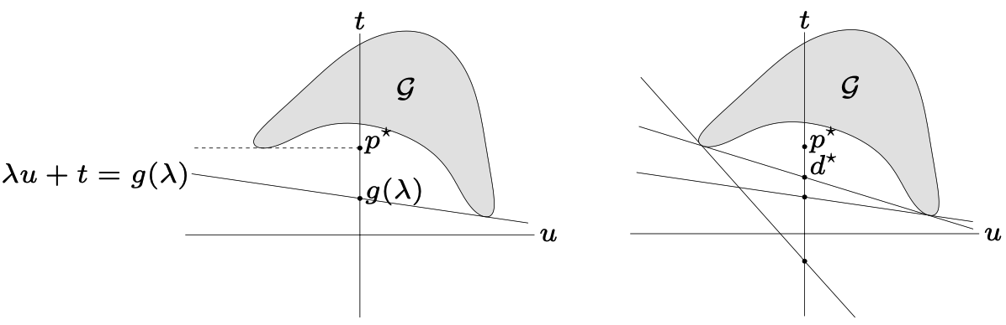


$$d^{∗}≤p^{∗}$$
几何解释
$$\min{f_{0}(x)}.$$
$$s.t. f_{1}\left(x\right)≤0, i=1,…, m$$
$G=\left\{\left(f_{1}\left(x\right),f_{0}\left(x\right)\right) | x∈D\right\}$
$p^{∗}=inf⁡\{t|(u, t)∈G, u≤0\}$
$g\left(λ\right)=\inf\left\{λu+t | \left(u, t\right)∈G\right\}$

Slide 23

$$d^{∗}=p^{∗}$$
几何解释
$$\min{f_{0}(x)}.$$
$$s.t. f_{1}\left(x\right)≤0, i=1,…, m$$
$G=\left\{\left(f_{1}\left(x\right),f_{0}\left(x\right)\right) | x∈D\right\}$
$p^{∗}=inf⁡\{t|(u, t)∈G, u≤0\}$
$g\left(λ\right)=\inf\left\{λu+t | \left(u, t\right)∈G\right\}$

Slide 24
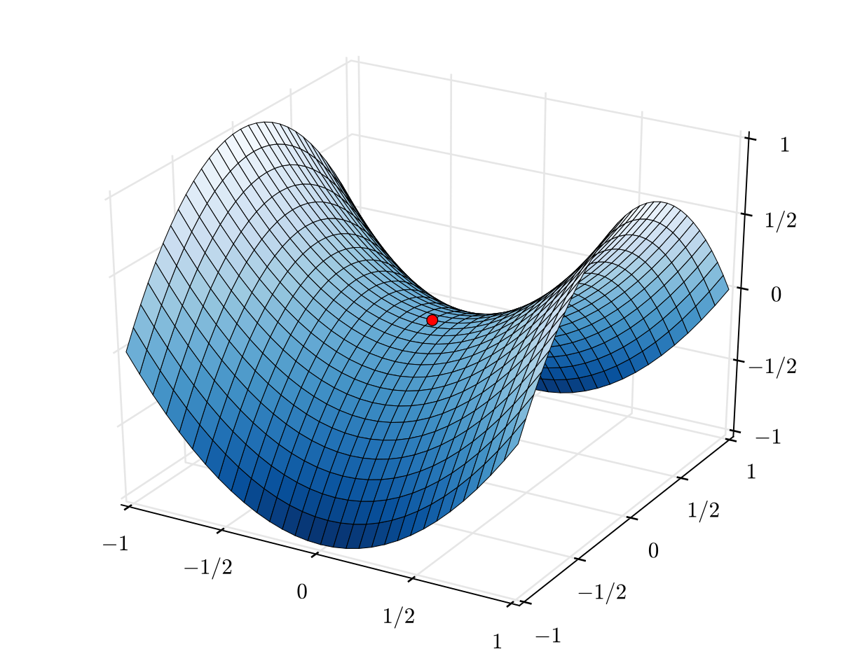
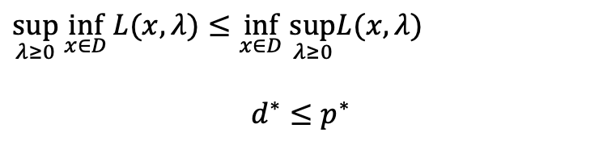
$$d^{∗}=p^{∗}$$
鞍点解释
极小极大不等式
鞍点定理
对一般的优化问题
拉格朗日函数有鞍点⬄该点为原始/对偶问题的最优解，对偶间隙为0
$\sup_{λ≥0}\inf_{x∈D}{L(x,λ)}≤$ $\inf_{x∈D} \sup_{λ≥0}L(x,λ)$
$$d^{∗}≤p^{∗}$$

Slide 25
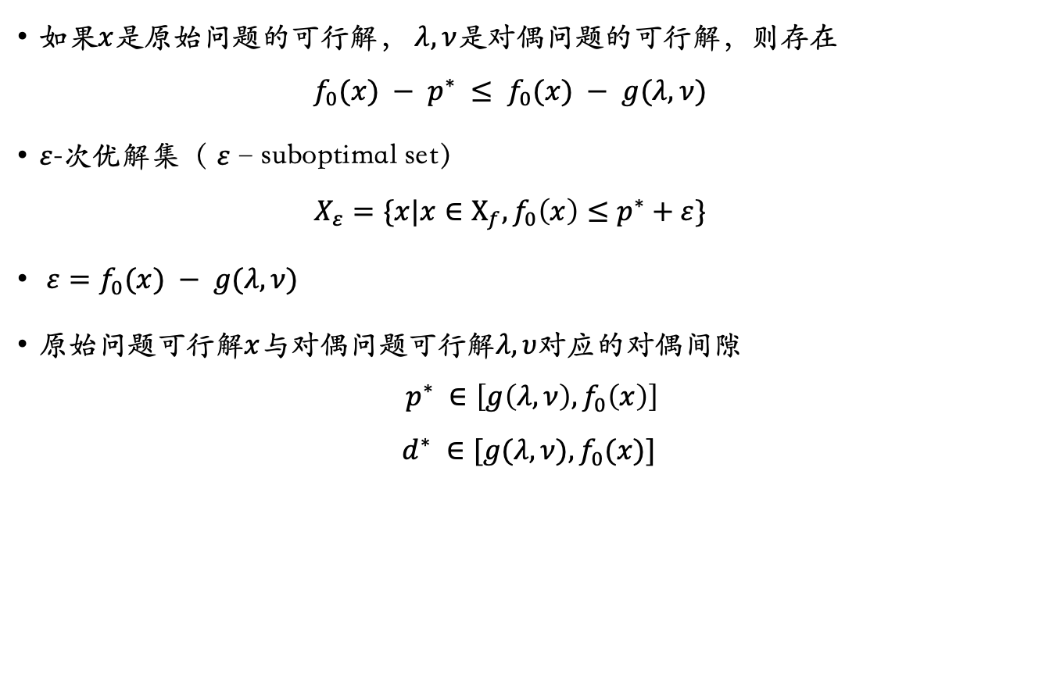
根据对偶间隙求$ε$次优解
如果$x$是原始问题的可行解， $λ,ν$是对偶问题的可行解，则存在
$$f_{0}(x) − p^{∗} ≤ f_{0}(x) − g(λ, ν)$$
$ε$-次优解集（ $ε$–suboptimal set）
$$X_{ε}=⁡\{x|x∈X_{f},{f_{0}\left(x\right)≤p}^{∗}+ε\}$$
$ε=f_{0}(x) − g(λ, ν)$
原始问题可行解$x$与对偶问题可行解$λ,υ$对应的对偶间隙
$$p^{∗} ∈\left[g\left(λ,ν\right),f_{0}\left(x\right)\right]$$
$$d^{∗} ∈[g(λ,ν),f_{0}(x)]$$

Slide 26


算法
假设一个算法可以产生序列的可行解：
$x^{(k)}, (λ^{\left(k\right)},ν^{\left(k\right)})$，for $k=1,2, …$
预先设定一个期望的间隙值$ε_{abs}$
不断生成可行解，直至
则$x^{(k)}$是$ε_{abs}$-次优解

Slide 27
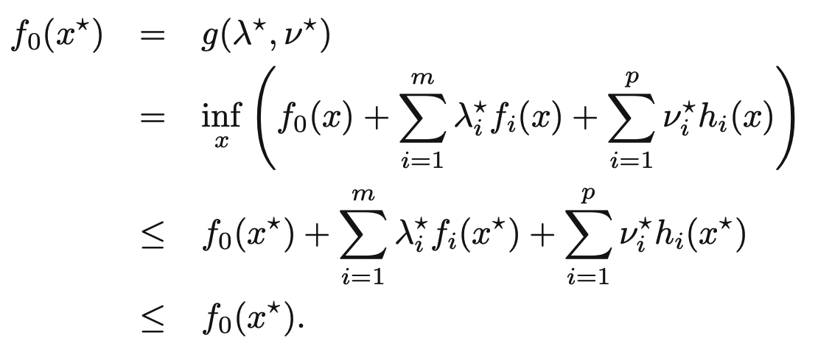

互补松弛（complementary slackness）
假设强对偶成立，$x^{∗}$为原问题的最优解， $λ^{∗},v^{∗}$为对偶问题的最优解
结论1： $x^{∗}$最小化 $L(x, λ^{∗}, ν^{∗})$.
结论2： $λ_{i}^{∗} f_{i}(x^{∗})= 0, i = 1,…,m$. （互补松弛 complementary slackness）

Slide 28

互补松弛（complementary slackness）
$$λ_{i}^{∗} f_{i}(x^{∗})= 0, i = 1,…,m$$
如果$λ_{i}^{∗}>0$，则$f_{i}(x^{∗})= 0$
如果$f_{i}\left(x^{∗}\right)< 0$，则$λ_{i}^{∗}=0$

Slide 29
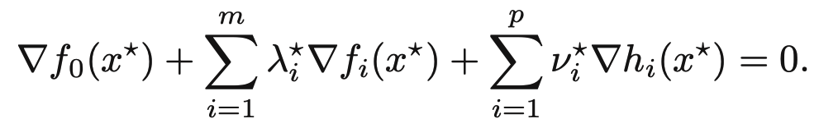
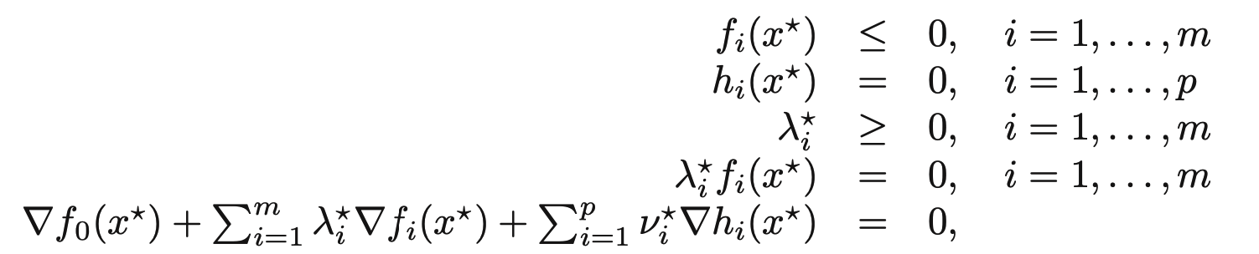

KKT条件（一般可微优化问题）
假设$f_{0},f_{1},…, f_{m}, h_{1},…,h_{p}$都是可微的，但不一定为凸函数
假设强对偶成立，$x^{∗}$为原问题的最优解， $λ^{∗},v^{∗}$为对偶问题的最优解
由于$x^{∗}$最小化$L\left(x, λ^{∗}, ν^{∗}\right)$，因此该点的梯度为0
KKT条件：

Slide 30
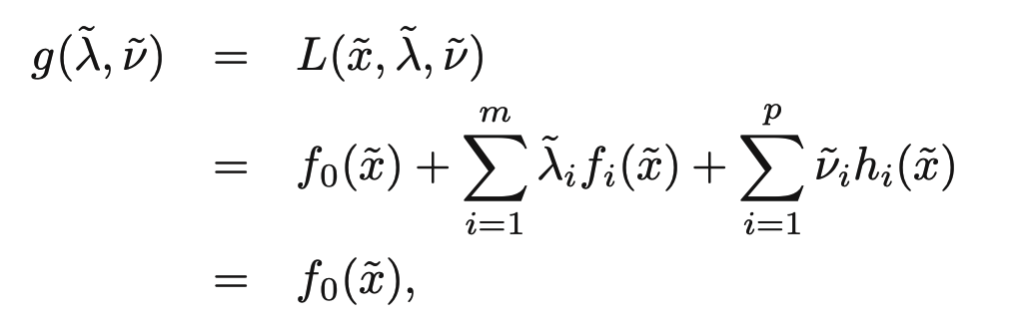
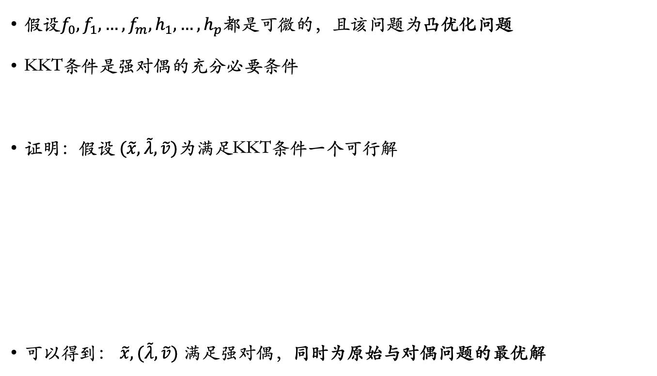
KKT条件（可微凸优化问题）
假设$f_{0},f_{1},…, f_{m}, h_{1},…,h_{p}$都是可微的，且该问题为凸优化问题
KKT条件是强对偶的充分必要条件
证明：假设$(\tilde{x},\tilde{λ},\tilde{v})$为满足KKT条件一个可行解
可以得到： $\tilde{x},(\tilde{λ},\tilde{v})$ 满足强对偶，同时为原始与对偶问题的最优解

Slide 31
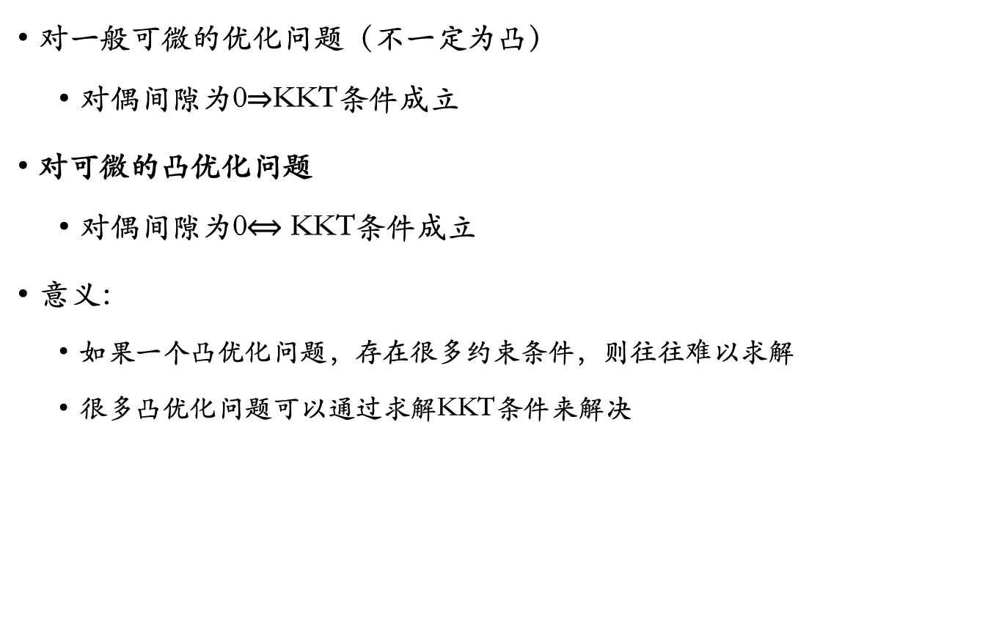
KKT条件的意义
对一般可微的优化问题（不一定为凸）
对偶间隙为0$⇒$KKT条件成立
对可微的凸优化问题
对偶间隙为0$⟺$ KKT条件成立
意义：
如果一个凸优化问题，存在很多约束条件，则往往难以求解
很多凸优化问题可以通过求解KKT条件来解决

